Slide 1


Особенности подготовки к ГИА по образовательным программам основного общего образования в 2020 году
Об изменениях в контрольных измерительных материалах ОГЭ и ГВЭ для проведения ГИА-9 в 2020 году
Терновая Людмила Николаевна,
проректор по учебной работе
ГБОУ ИРО Краснодарского края
Notes:
Добрый вечер, уважаемые родители и коллеги!

Slide 2
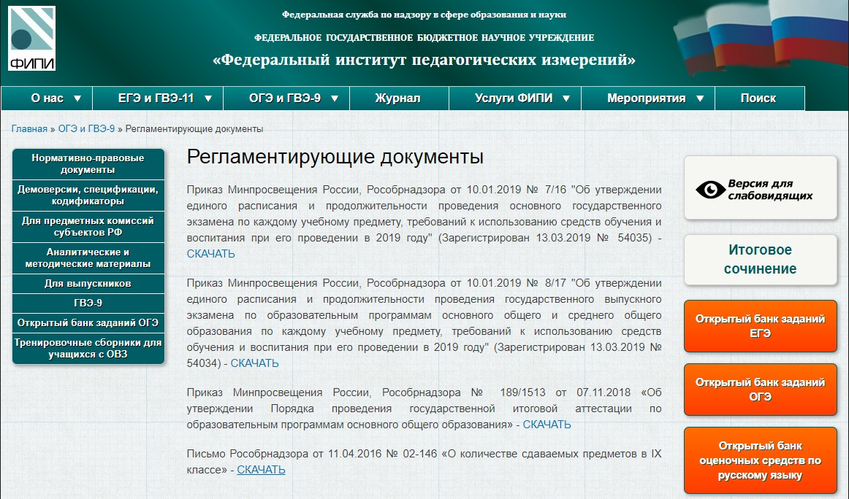
Источник информации

Slide 3

Изменения в КИМ ОГЭ 2020 года
оценка сформированности комплекса учебных действий, обеспечивается оценка метапредметных результатов
приоритетными становятся задания на объяснение, аргументацию, интеграцию, сравнение, классификацию и оценку
1
2
4
3
акцент на практико-ориентированные задания, оценивающие способность использовать полученные знания в повседневности
смысловое чтение – в КИМ по всем предметам (поиск, интерпретация и оценка информации для решения проблемных ситуаций)

Slide 4
Математика ОГЭ
Предмет | Математика
Продолжительность экзамена | 3 часа 55 минут (235 минут)
Средства обучения и воспитания | Линейка, не содержащая справочной информации, для построения чертежей и рисунков; справочные материалы, содержащие основные формулы курса математики образовательной программы основного общего образования
Изменения в КИМ ОГЭ 2020 г | В КИМ включён новый блок практико-ориентированных заданий 1-5. Из КИМ исключены задания: 2 (Табличная задача); 5 (График реальной зависимости); 7 (Задача на проценты); 8 (Диаграмма); 15 (Практическая задача по геометрии).

Slide 5
Русский язык ОГЭ
Предмет | Русский язык
Продолжительность экзамена | 3 часа 55 минут (235 минут)
Средства обучения и воспитания | Орфографические словари, позволяющие устанавливать нормативное написание слов
Изменения в КИМ ОГЭ 2020 г | количество заданий изменилось с 15 до 9; первичный балл изменён с 39 до 33; Сохранены задание 1 (изложение) и альтернативные задания (9.1; 9.2; 9.3), система оценивания ответов на них; изменилась жанровая специфика текста для изложения; Предполагается выполнение экзаменуемым различных видов анализа языкового материала (7 заданий в части 2). 4 задания (задания 2–5) проверяют умение выполнять орфографический, пунктуационный, грамматический анализ; 3 задания (задания 6–8) нацелены на анализ текста.

Slide 6
Русский язык (Устная форма)
Предмет | Русский язык
Продолжительность экзамена | – 40 минут
Средства обучения и воспитания | Дополнительные материалы и оборудование не используются
Изменения в КИМ ГВЭ-9 2020 г | Изменения в структуре и содержании экзаменационных материалов в 2020 г. отсутствуют.

Slide 7
Обществознание
Предмет | Обществознание
Продолжительность экзамена | 3 часа (180 минут)
Средства обучения и воспитания
Изменения в КИМ ОГЭ 2020 г | количество заданий изменилось с 31 до 24; первичный балл изменён с 39 до 35; снято разделение заданий по частям на основе формы записи ответа; добавлены задания с кратким ответом двух типов; задание на различение фактов и мнений в социальной информации исключено из работы; добавлены 3 задания с развёрнутым ответом; сокращено с 6 до 4 задание мини-теста по тексту; усилена аналитическая составляющая КИМ

Slide 8
История
Предмет | История
Продолжительность экзамена | 3 часа (180 минут)
Средства обучения и воспитания
Изменения в КИМ ОГЭ 2020 г | Модель КИМ соответствует линейной системе изучения истории на основе Историко-культурного стандарта. - Сохранены задания, которые были представлены в прежней модели (нумерация по новой модели: 2–5, 7, 11, 12, 20, 21). - Добавлены задания на работу с исторической картой, на установление причинно-следственных связей; - увеличено число заданий на основе визуальных источников исторической информации; - расширен спектр аналитических заданий (нумерация по новой модели 6,10,18,19)

Slide 9
Информатика
Предмет | Информатика
Продолжительность экзамена | 2 часа 30 минут (150 минут)
Средства обучения и воспитания | Компьютерная техника, не имеющая доступ к сети «Интернет»
Изменения в КИМ ОГЭ 2020 г | Количество заданий сокращено до 15. Расширен набор заданий, выполняемых на компьютере за счёт включения 3 новых заданий, проверяющих умения и навыки практической работы с компьютером: 1) поиск информации средствами текстового редактора или операционной системы (задание 11); 2) анализ содержимого каталогов файловой системы (задание 12); 3) создание презентации или текстового документа (задание 13). Во всех заданиях предусмотрен либо краткий, либо развёрнутый ответ.

Slide 10
Биология
Предмет | Биология
Продолжительность экзамена | 3 часа (180 минут)
Средства обучения и воспитания | линейка для проведения измерений при выполнении заданий с рисунками; непрограммируемый калькулятор
Изменения в КИМ ОГЭ 2020 г | количество заданий изменилось с 32 до 30; первичный балл изменён с 46 до 45; Отдельные изменения коснулись следующих позиций: в части 1 работы включены новые модели заданий в линиях 1 и 20, в части 2 добавлена новая линия заданий (27), линия 30 (задания 31 и 32 в модели 2019 г.) претерпела значительную переработку

Slide 11
Физика
Предмет | Физика
Продолжительность | 3 часа (180 минут)
Средства обучения и воспитания | линейка для построения графиков, оптических и электрических схем; непрограммируемый калькулятор, лабораторное оборудование для выполнения экспериментального задания по проведению измерения физических величин
Изменения в КИМ ОГЭ 2020 г | количество заданий изменилось с 26 до 25; максимальный балл изменён с 40 до 43; изменилась структура экзаменационной работы; количество заданий с развёрнутым ответом увеличено с 5 до 6; новые модели заданий: задание 2, задание 4, задания 5–10 (теперь с кратким ответом в виде числа), задание 23 (максимально – 3 балла); расширилось содержание заданий 22 на объяснение явлений; изменились требования к выполнению экспериментальных заданий, введены новые критерия их оценивания (максимальный балл – 3).

Slide 12
География
Предмет | География
Продолжительность экзамена | 2 часа 30 минут (150 минут)
Средства обучения и воспитания | Линейка для измерения расстояний по топографической карте; непрограммируемый калькулятор; географические атласы для 7-9 классов (любого издательства)
Изменения в КИМ ОГЭ 2020 г | первичный балл изменён с 32 до 31; изменена форма записи ответа в заданиях (2, 3, 14, 15, 21, 22, 24, 26); включён мини-тест из трёх заданий (27–29), проверяющих сформированность умений работать с текстом географического содержания

Slide 13
Литература
Предмет | Литература
Продолжительность экзамена | 3 часа 55 минут (235 минут)
Средства обучения и воспитания | орфографические словари, позволяющие устанавливать нормативное написание слов и определять значения лексической единицы; полные тексты художественных произведений, а также сборники лирики
Изменения в КИМ ОГЭ 2020 г | Максимальный балл изменён с 33 до 39 баллов. Введены критерии оценки практической грамотности (максимально 6 баллов) Введена дополнительная тема сочинения в части 2; Все темы 2.1–2.5 формулируются по творчеству тех писателей, чьи произведения не были включены в часть 1;

Slide 14
Иностранный язык
Предмет | Иностранный язык (английский, немецкий, французский, испанский языки)
Продолжительность экзамена | 2 часа (120 минут) – письменная часть 15 минут – раздел «Говорение»
Средства обучения и воспитания | Технические средства, обеспечивающие воспроизведение аудиозаписей; компьютерная техника, не имеющая доступ к сети «Интернет»; аудиогарнитура для выполнения заданий раздела «Говорение» КИМ ОГЭ
Изменения в КИМ ОГЭ 2020 г | В разделе 2 («Задания по чтению») : - было изменено задание 9. Максимальное количество баллов – 6; - уменьшен объём текста для чтения к заданиям на определение соответствия утверждений прочитанному тексту; - уменьшено до 7 количество заданий на определение соответствия утверждений. Максимальное количество баллов за выполнение заданий 10–16 – 7. В разделе 5 («Задания по говорению»): - в задании 3 (создание связного монологического высказывания) добавлен один аспект.

Slide 15
Химия
Предмет | Химия
Продолжительность экзамена | 180 минут (3 часа) С выполнением практической части
Средства обучения и воспитания | Непрограммируемый калькулятор; лабораторное оборудование для проведения химических опытов, предусмотренных заданиями; периодическая система химических элементов Д.И. Менделеева, таблица растворимости солей, кислот и оснований в воде, электрохимический ряд напряжений металлов(на бумажных носителях)
Изменения в КИМ ОГЭ 2020 г | В 2020 г. одна модель КИМ с реальным экспериментом. Увеличена доля заданий с множественным выбором ответа (1, 6, 7, 12, 14, 15) и заданий на установление соответствия между позициями двух множеств (10, 11, 13, 16, 18). В часть 2 включено задание 21 Добавлена обязательная для выполнения практическая часть, которая включает в себя два задания: 23 и 24.

Slide 16
Химия
Предмет | Химия
Изменения в КИМ ОГЭ 2020 г | Обязательная для выполнения практическая часть В задании 23 из предложенного перечня необходимо выбрать два вещества, взаимодействие с которыми отражает химические свойства указанного в условии задания вещества, и составить с ними два уравнения реакций. Задание 24 предполагает проведение двух реакций, соответствующих составленным уравнениям реакций.

Slide 17
Математика ГВЭ-9
Предмет | Математика
Продолжительность экзамена | Письменная форма - 3 часа 55 минут (235 минут) Устная форма – 1 час (60 минут)
Средства обучения и воспитания | Линейка, не содержащая справочной информации, для построения чертежей и рисунков; справочные материалы, содержащие основные формулы курса математики образовательной программы основного общего образования
Изменения в КИМ ГВЭ-9 2020 г | Изменения в структуре и содержании экзаменационных материалов отсутствуют.

Slide 18
Русский язык ГВЭ-9
Предмет | Русский язык
Продолжительность экзамена | Письменная форма - 3 часа 55 минут (235 минут)
Средства обучения и воспитания | При проведении ГВЭ-9 по русскому языку в письменной форме используются орфографические и толковые словари.
Изменения в КИМ ГВЭ-9 2020 г | Изменения в структуре и содержании экзаменационных материалов в 2020 г. отсутствуют.

Slide 19
Желаем успехов!

